Slide 1
Superlatif

Slide 2
Rappel : formation du superlatif
LE / LA / LES + PLUS / MOINS + adjectif + nom
LE / LA / LES + nom + LE / LA / LES + PLUS / MOINS + adjectif
Le superlatif peut se placer avant ou après le nom, dans ce cas il faut répéter l’article.
- Paris est la plus grande ville de France.
- Paris est la ville la plus grande de France.
- Ce restaurant est le moins cher du quartier.
- Ce producteur vend les légumes les plus beaux du marché.
- Ce producteur vend les plus beaux légumes du marché.

Slide 3
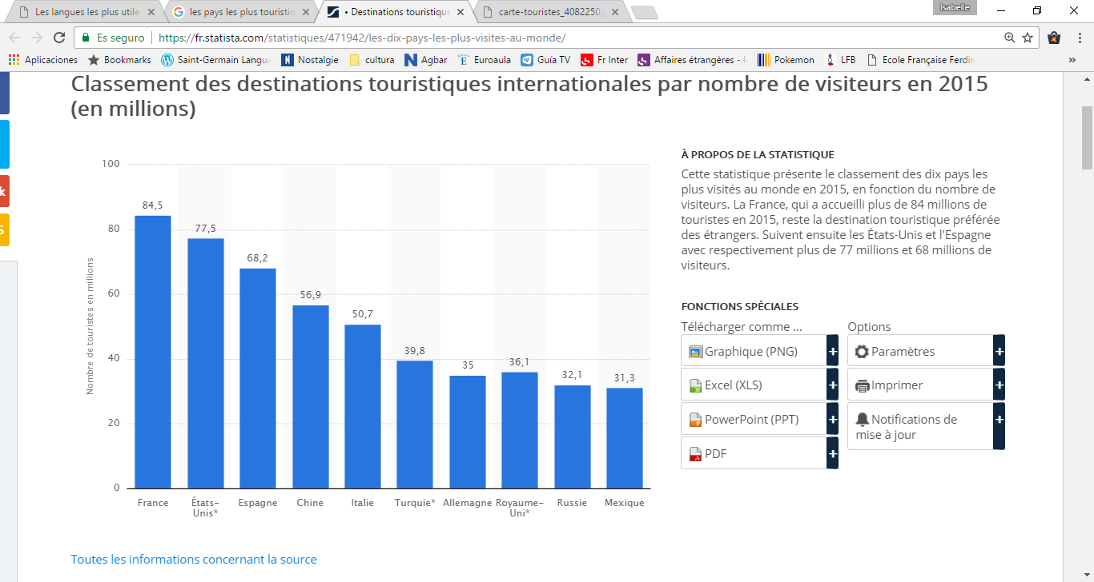
Quels sont d’après vous :
Les pays les plus touristiques du monde ?
https://fr.statista.com/statistiques/581295/depart-vacances-ete-etrangers-francais-destinations/

Slide 4
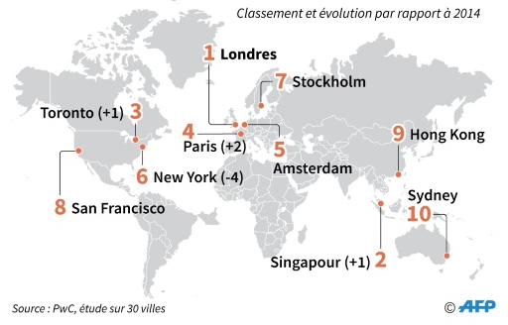
Les villes les plus attractives en 2016 ?

Slide 5
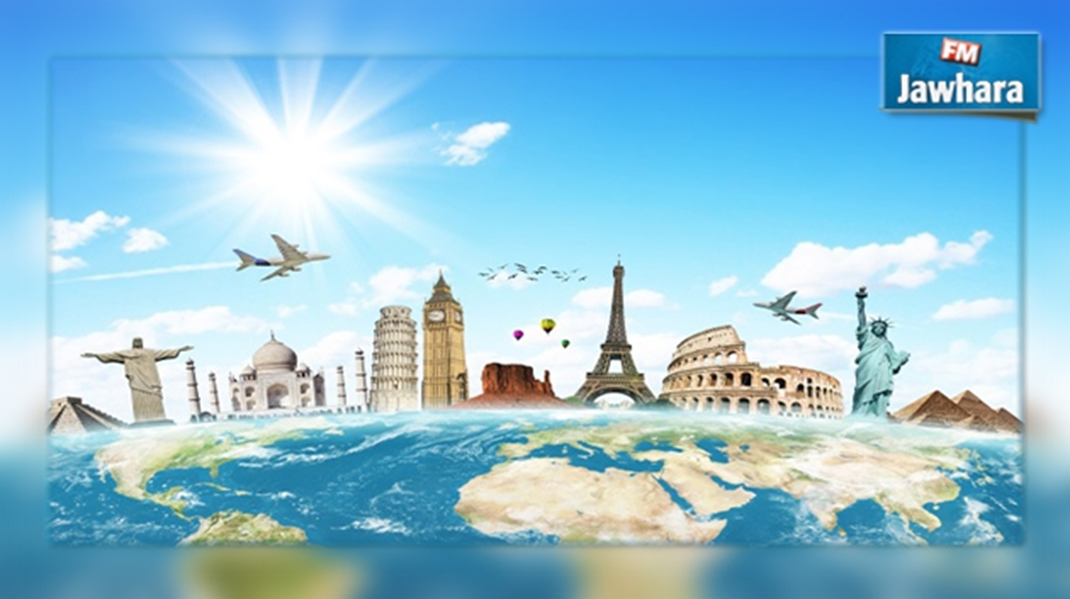
Les monuments les plus visités du monde ?

Slide 6
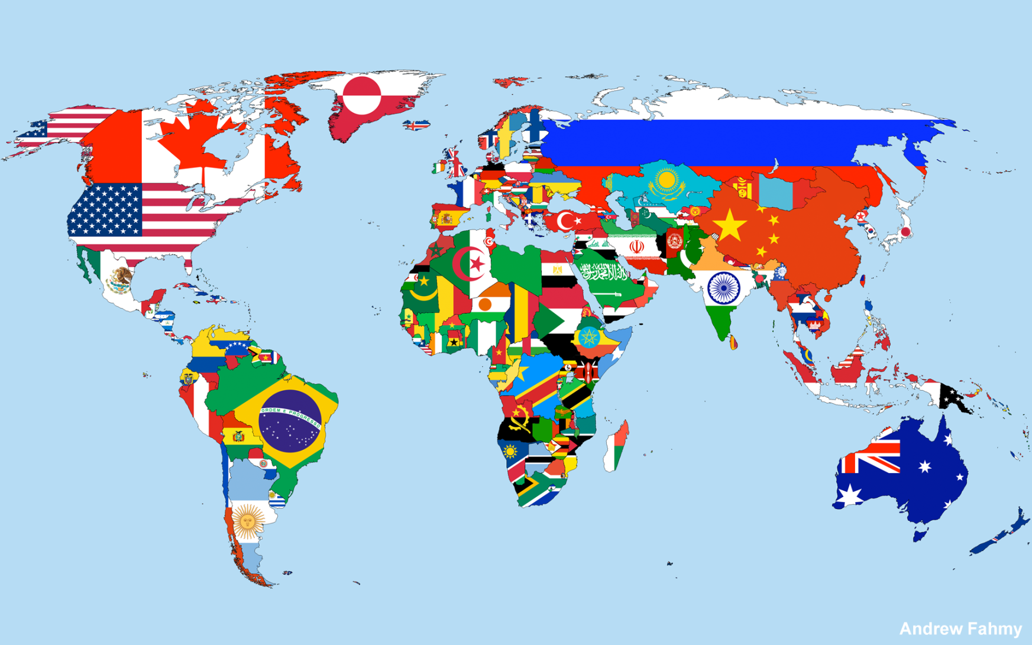
Les langues les plus parlées du monde?
Les langues les plus utiles pour voyager?

Slide 7
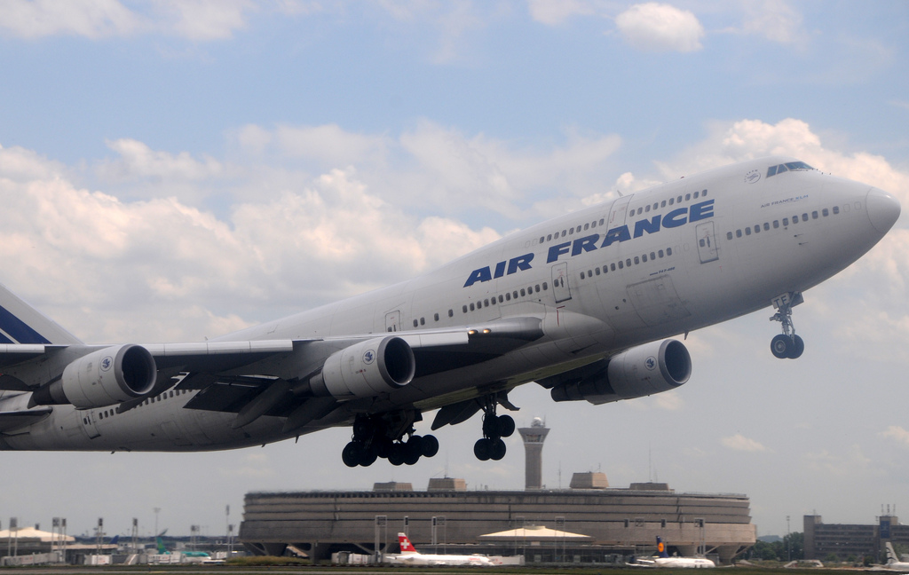
Les aéroports les plus fréquentés?

Slide 8
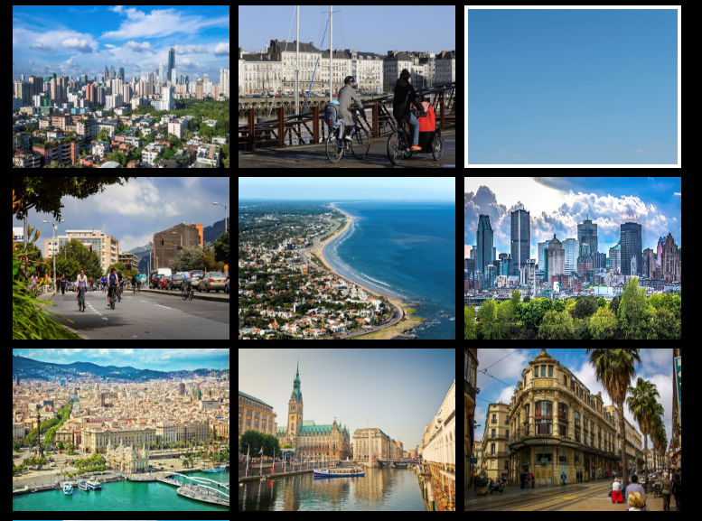
Les 10 villes les plus smart?

